Slide 1
블록체인을 활용한
오픈마켓 플랫폼 설계 및 구현
학번 | 201502085
이름 | 유정현
지도교수 | 정성호 교수님
작성일 | 2019.03.27

Slide 2
목차
CONTENTS
01 | 연구 배경
02 | 연구 목적
03 | 관련 연구
04 | 주제 제안
05 | 연구 일정
06 | 참고 문헌

Slide 3

01 연구 배경
오픈마켓(Open Market)
온라인상에 개인이나 소규모 업체가 직접 상품을 등록하여
구매자에게 판매할 수 있도록 하는 전자상거래 사이트
중간유통 과정이 생략된 C2C(Customer to Customer) 거래 구조

Slide 4
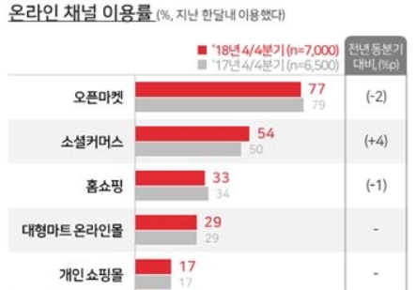
01 연구 배경
오픈마켓(Open Market)
온라인상에 개인이나 소규모 업체가 직접 상품을 등록하여
구매자에게 판매할 수 있도록 하는 전자상거래 사이트
편리한 이용 저렴한 가격
편리한 이용 저렴한 가격
온라인 쇼핑 97% 중 이용비율 77%로 1위
온라인 쇼핑 97% 중, 오픈마켓 이용비율 77%로 1위

Slide 5
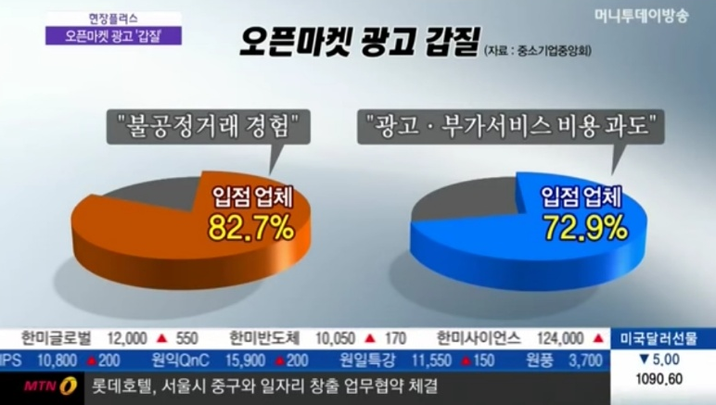
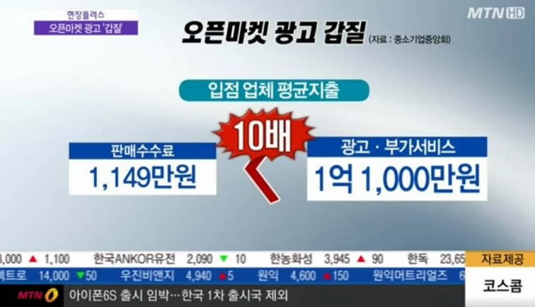
01 연구 배경
상품 검색 시 상위 랭크 기능
베스트셀러, 추천상품 등
광고비 > 중개수수료
+ 일방적인 비용정산
광고

Slide 6
01 연구 배경
소상공인, 영세업자 피해
판매자
원래 오픈마켓 취지와 벗어남
소비자
상품 자체의 신뢰성 하락
상품 검색 시 상위 랭크 기능
베스트셀러, 추천상품 등
광고
광고비 > 중개수수료

Slide 7
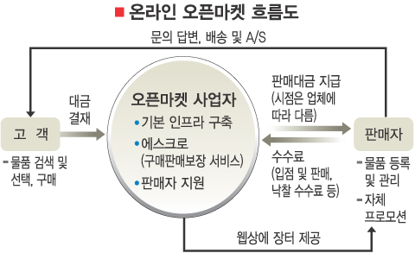
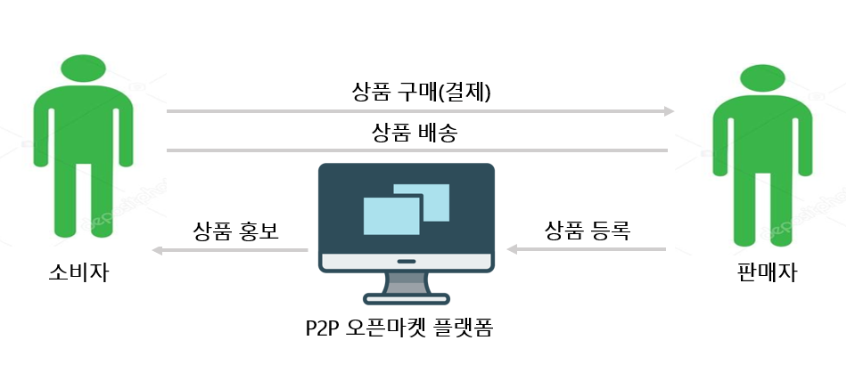
02 연구 목적
새로운 오픈마켓 플랫폼 제안
01 순수 판매량과 구매자 평가를 바탕으로 한 상품 나열
02 소비자는 신뢰를 바탕으로 판매자와 상품 직거래

Slide 8
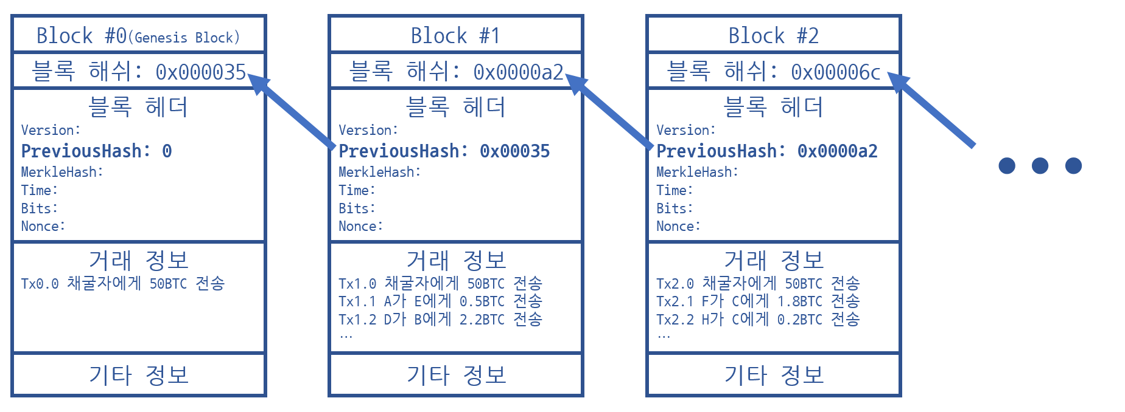
03-1 관련 연구
블록체인(Block Chain): 분산 거래장부
네트워크에 참여하는 모든 사용자가 모든 데이터를 분산하여 저장하고 있는 데이터구조
거래내역은 블록형태로 저장되어 순차적으로 사슬(체인)을 형성
거래내역 조작불가

Slide 9

03-1 관련 연구: 경쟁 연구 ( 1 / 2 )
가입이 통제되고 회원 관리가 가능한 권한형 블록체인
멤버십 서비스를 통해 허가된 노드만 참여 가능
자체화폐가 없는 블록체인
카카오뱅크(본인인증), Terra(전자결제), R3CEV(금융)
하이퍼레저
(Hyperledger)
C2C 보다는 B2B(Business to Business, 기업간거래)에 적합

Slide 10

03-1 관련 연구 : 경쟁 연구 ( 2 / 2 )
누구든지 모두 참여할 수 있는 공개된 네트워크
거래 생성 시간에 10분 정도 소요
C++ 프로그래밍 언어만 지원
Qoo10(C2C 거래 사이트, 중국)
비트코인
(Bitcoin)
서비스 제공을 위한 기술적 한계
거래 시간이 느림

Slide 11

03-2 관련 연구 : 사용 기술
누구든지 모두 참여할 수 있는 공개된 네트워크
서비스 이용 시 허가 불필요
거래 생성 시간에 12초 소요
7가지의 프로그래밍 언어를 합친 자체 프로그래밍 언어 지원
스마트 컨트랙트 기능
이더리움(Ethereum)
상품 거래 시 신속성과 정확성 보장
프로그래밍 언어와 스마트 컨트랙트를 통한 다양한 서비스로의 확장

Slide 12
04 주제 제안 ( 1 / 2 )
블록체인을 활용한 오픈마켓 플랫폼
판매자는 플랫폼에 상품을 등록한다.
구매자는 등록된 상품을 구매한다.
모든 거래내역을 바탕으로 거래량이 높은 순서로 상품이 정렬된다.
소비자는 이것을 바탕으로 상품을 구매하고, 판매자는 정당한 경쟁을 통해 오픈마켓을 이용한다.

Slide 13
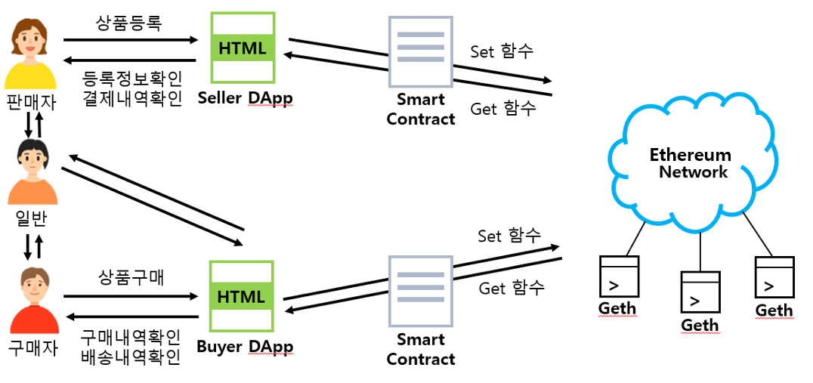
04 주제 제안 ( 2 / 2 )
구현환경
하드웨어 | Intel® Core™ i3-5005U / 4GB RAM / 300GB HDD
소프트웨어 | Linux Ubuntu 18.04, Geth v1.8.9-stable
프로그램언어 | HTML / Javascript / Web3 / Solidity / Go

Slide 14
05 연구 일정
개발내용 |  | 3월 |  |  |  | 4월 |  |  | 5월 |  |  |  | 6월
관련 연구 | 관련 지식 학습 |  |  |  |  |  | 중 간 고 사
 | 관련 기술 학습
설계 | 요구사항 정의
 | 설계
구현 및 검증 | 네트워크 구축
 | 플랫폼 구축
 | 모의 공격실험
 | 모의 테스트
 | 보수 및 점검

Slide 15
06 참고 문헌
[1] | 블록체인 방식의 전자투표 시스템 구현 및 성능 개선 방안 연구 A Study on Performance Improvement and Implementation of Electronic Voting System using Blockchain 아주대학교 정보통신대학원 정보보호공학 유헌우, 2016년 2월 http://www.riss.kr/link?id=T14010220
[2] [3] | 블록체인 기반 스마트 계약을 활용한 전자상거래 에스크로 대체 플랫폼 구축 A study on establishment of an alternative e-business escrow platform using block chain based smart contract 동국대학교 국제정보보호대학원 정보보호학과 장승일, 2018년 5월 http://www.riss.kr/link?id=T14877174 블록체인 기반 신분증명 시스템 한국외국어대학교 정보통신공학과 김영상, 이재혁 2018년 7월

Slide 16
감사합니다.

